Slide 1
AWS SAA-C03 實作教學
12 個 Lab · 70 張主控台實作截圖 · CLI 腳本 · 考試重點
us-east-1 實作 · 2026-10-31
Notes:
本簡報對應 GitHub repo aws-saa-preparation 的 README，每個 Lab 都有詳細步驟與截圖。

Slide 2
考試概要：65 題、130 分鐘、720 分及格
65
130
720
4
題（單選＋複選）
分鐘作答
/ 1000 及格
大設計領域
情境題為主：從「最少營運負擔」「最具成本效益」「最高可用性」等關鍵字判斷答案
考試資訊以 AWS 官方考試指南為準，報名前請再確認
本教學全部在真實帳號操作，做完已清除所有資源（花費約 1–3 美元）

Slide 3
四大領域權重：安全占比最高
安全
Lab 1、3、5、9、12
彈性
Lab 2、4、6、10、11
高效能
Lab 5、8、9
成本
Lab 2、5、8

Slide 4
最終架構：三層式 + Serverless + CDN
saa-lab-vpc 10.0.0.0/16（2 AZ）
CloudFront + OAC
公有子網路
ALB · NAT · saa-web-01
S3 私有 Bucket（版本 + 生命週期）
使用者
私有子網路
ASG：EC2 × 2（saa-app-sg）
Lambda → DynamoDB
CloudWatch → SNS → SQS
RDS MySQL Multi-AZ（saa-db-sg）
Secrets Manager 管理密碼
KMS 客戶受管金鑰
Route 53 私有區域 app.saa.internal → ALB

Slide 5
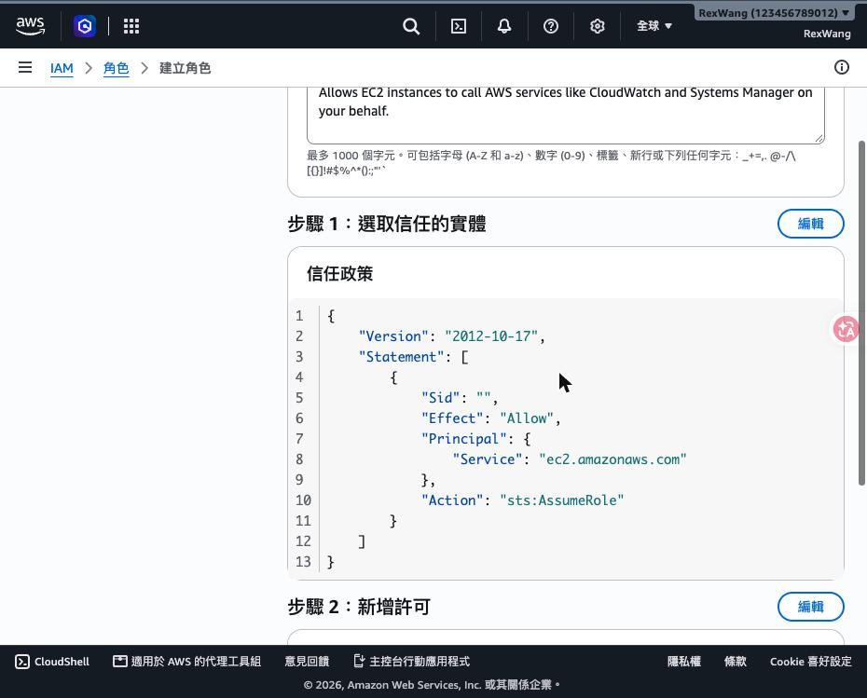
Lab 1｜IAM 群組、使用者與 EC2 角色
1
權限掛在群組 saa-developers（EC2/S3 唯讀）
使用者 saa-lab-user 不發密碼、不發金鑰
角色 saa-ec2-ssm-role：信任 ec2.amazonaws.com
信任政策決定誰能扮演；許可政策決定能做什麼
考試重點 優先用 IAM Role 臨時憑證；明確 Deny > Allow > 預設 Deny
Notes:
步驟截圖見 README Lab 1。

Slide 6
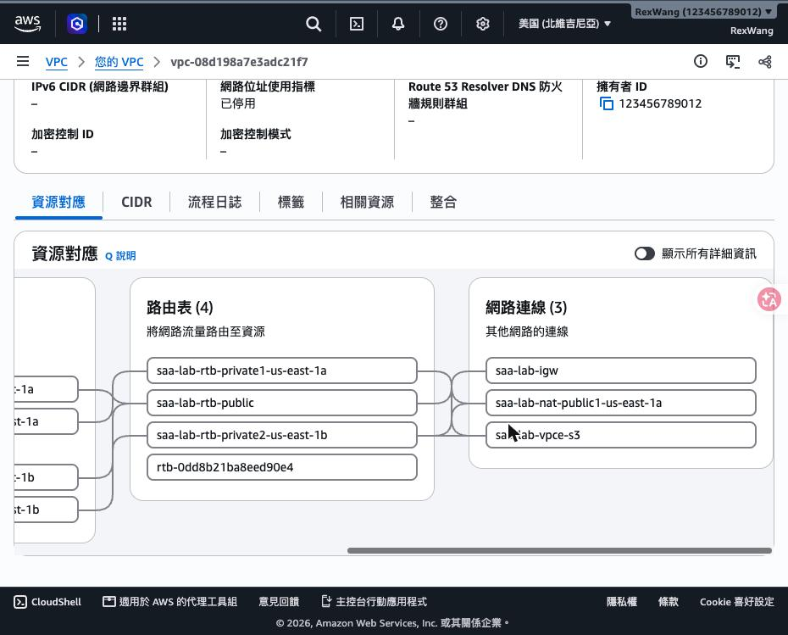
Lab 2｜「VPC 及更多」一次建好網路
2
2 AZ × 公有/私有子網路，CIDR 10.0.0.0/16
Zonal NAT 放 1 個 AZ（練習省錢）
S3 Gateway Endpoint：免費、不經 NAT
用「資源對應」檢查路由：公有→IGW、私有→NAT
考試重點 NAT 高可用＝每個 AZ 一個 NAT；S3/DynamoDB 用 Gateway Endpoint 省錢

Slide 7
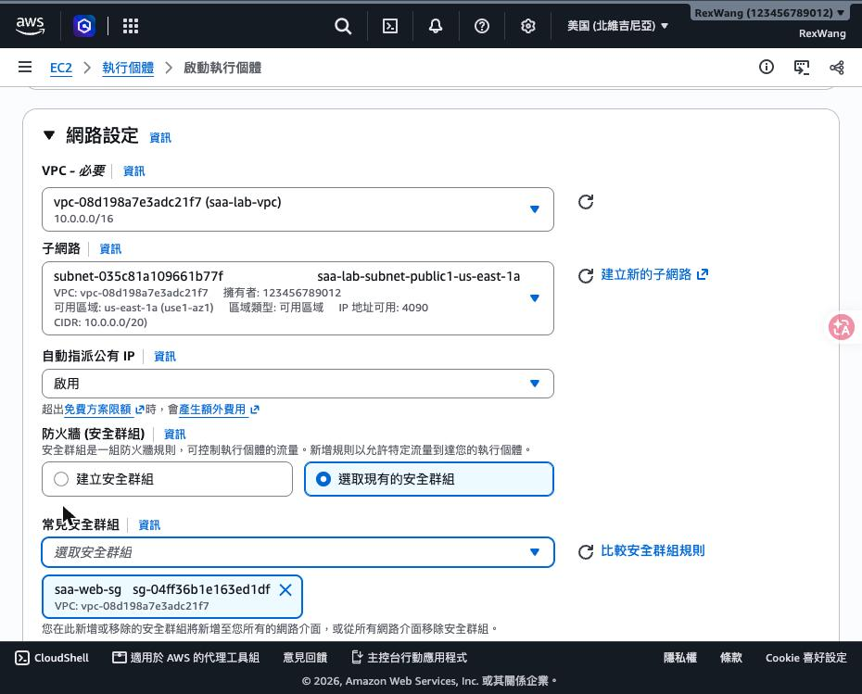
Lab 3｜Security Group + EC2，免 SSH 管理
3
saa-web-sg 只開 HTTP 80，不開 22
子網路預設不給公有 IP，啟動時要改「啟用」
掛上 saa-ec2-ssm-role；User Data 用 IMDSv2
Session Manager 登入：ssm-user、nginx active
考試重點 SG 有狀態只能 Allow；NACL 無狀態可 Deny。管理 EC2 首選 Session Manager

Slide 8
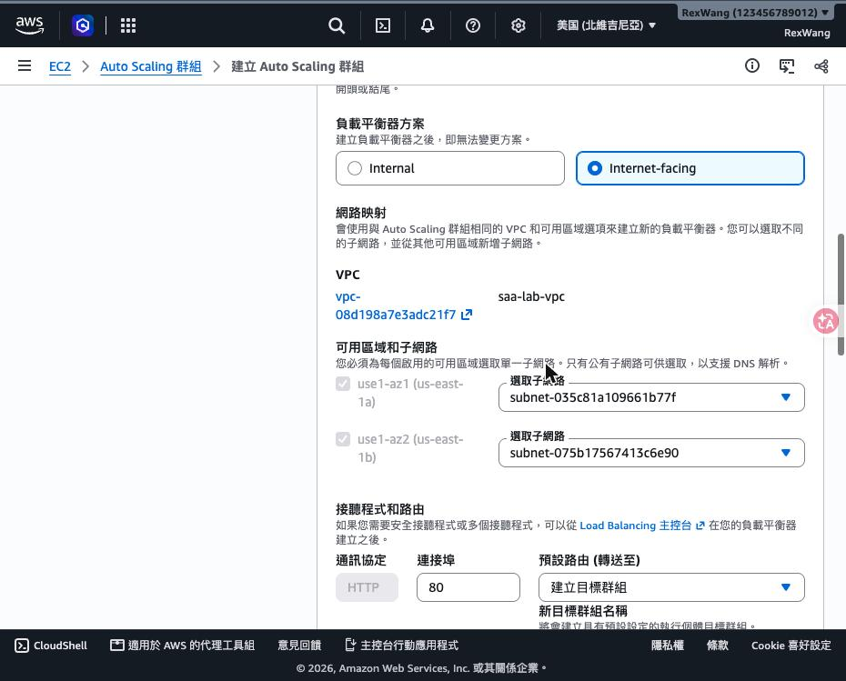
Lab 4｜Launch Template + ALB + Auto Scaling
4
ALB 在公有子網路，EC2 在私有子網路
App SG 只允許來源 = ALB SG
ELB 健康檢查 + 目標追蹤 CPU 50%（2–4 台）
⚠ 精靈建立的 ALB 沿用 App SG，需改成 ALB SG
考試重點 HTTP/路徑路由選 ALB；TCP/UDP、固定 IP 選 NLB；ASG 要加 ELB 健康檢查

Slide 9
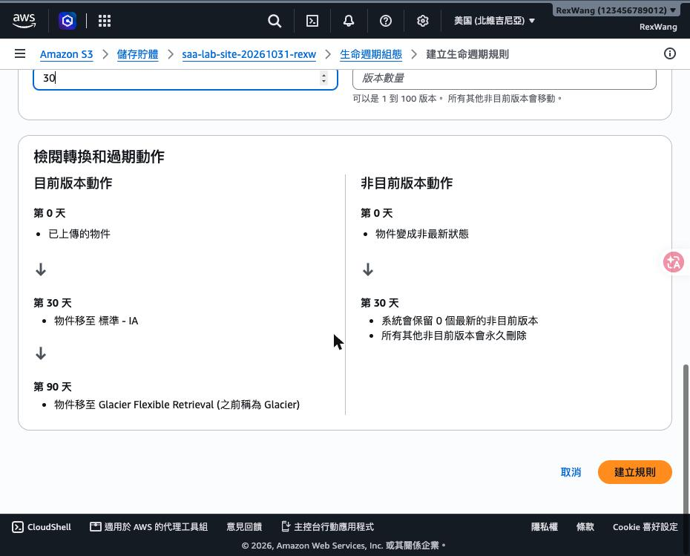
Lab 5｜S3 版本控制、加密與生命週期
5
封鎖所有公開存取 + 版本控制 + SSE-S3
覆寫 index.html → 同一 key 兩個 VersionId
30 天 → Standard-IA，90 天 → Glacier Flexible
非目前版本 30 天後永久刪除
考試重點 合規不可刪改用 Object Lock；跨區災備用 CRR（兩端都要開版本控制）

Slide 10
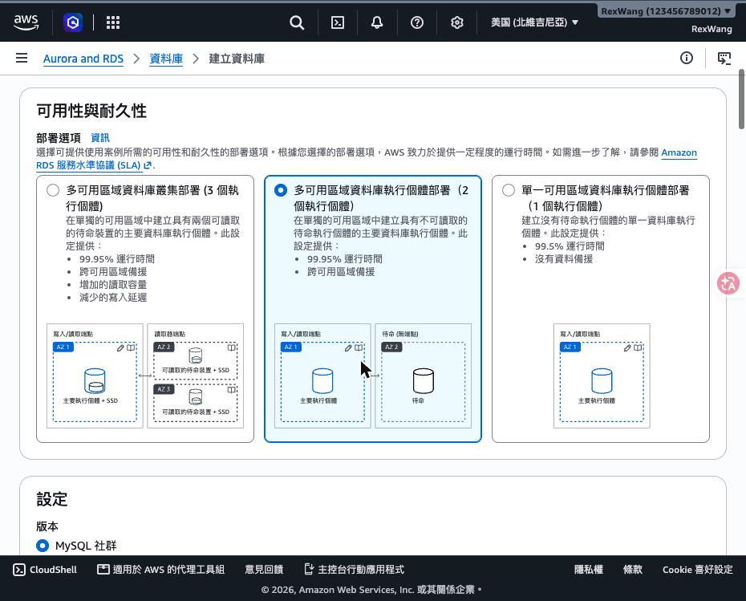
Lab 6｜RDS MySQL Multi-AZ 與容錯移轉
6
多可用區域執行個體：1 主要 + 1 同步待命
密碼交給 Secrets Manager 自動管理
⚠ 預設 io2 400 GiB → 改 gp3 20 GiB；取消刪除保護
強制容錯移轉約 35 秒，端點不變
考試重點 Multi-AZ 為高可用；Read Replica 為分擔讀取；大量短連線用 RDS Proxy

Slide 11
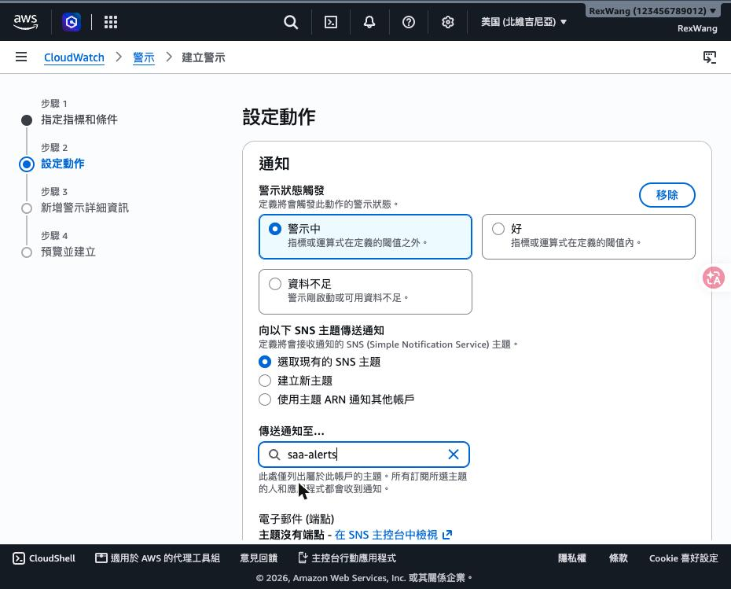
Lab 7｜CloudWatch 警示 + SNS 通知
7
SNS 標準主題 saa-alerts
ASG 平均 CPU > 70%（5 分鐘）→ 警示中
動作：通知 saa-alerts
set-alarm-state 可手動測試通知流程
考試重點 記憶體、磁碟指標需 CloudWatch Agent；API 稽核用 CloudTrail

Slide 12
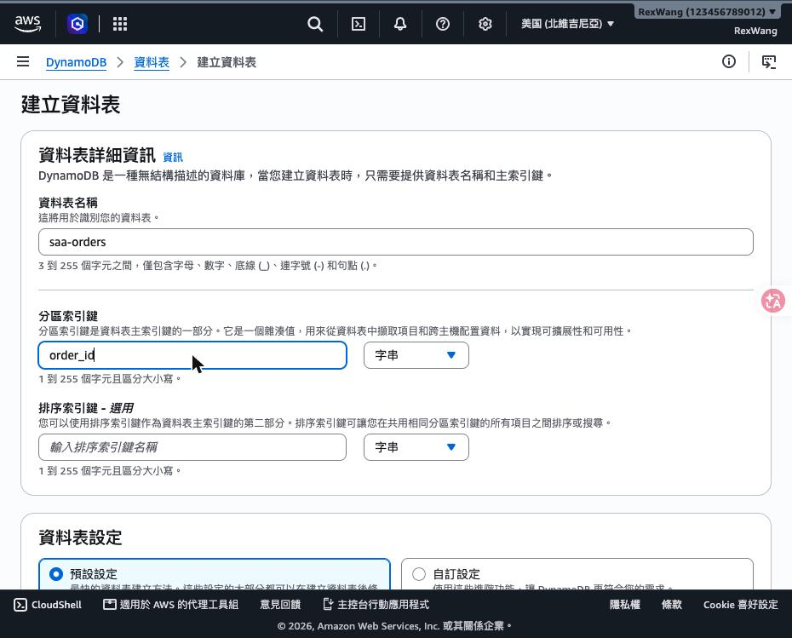
Lab 8｜Lambda + DynamoDB 無伺服器 API
8
DynamoDB saa-orders：PK order_id、隨需容量
Lambda Python，環境變數 TABLE_NAME
執行角色只給 PutItem、GetItem
invoke 建立 → 查詢 → scan 驗證
考試重點 微秒讀取用 DAX；多區域主動-主動用 Global Tables；流量不可預測用隨需

Slide 13
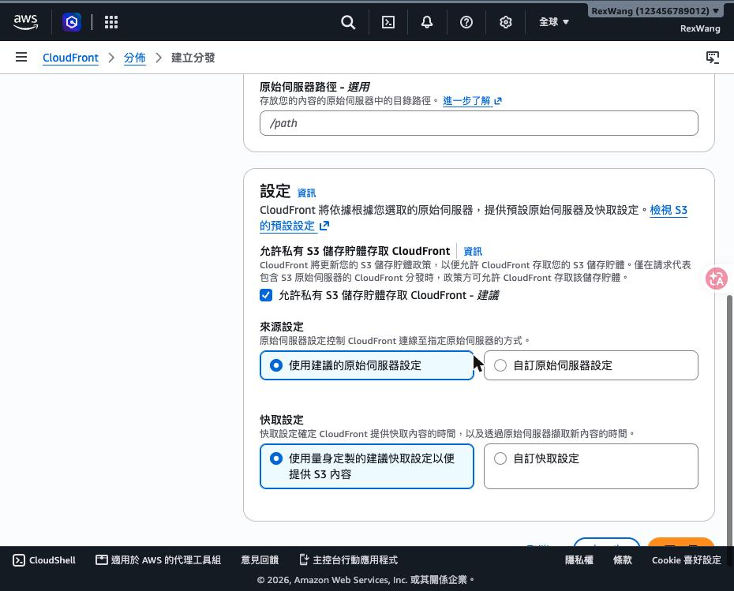
Lab 9｜CloudFront + OAC 保護私有 S3
9
新版精靈：先選「按使用量付費」
S3 來源勾選「允許私有 S3 存取」→ 自動建 OAC
Bucket Policy 以 AWS:SourceArn 限定分發
驗證：CloudFront 200，直連 S3 403
考試重點 私有 S3 給 CloudFront 用 OAC；CloudFront 自訂網域憑證需在 us-east-1

Slide 14
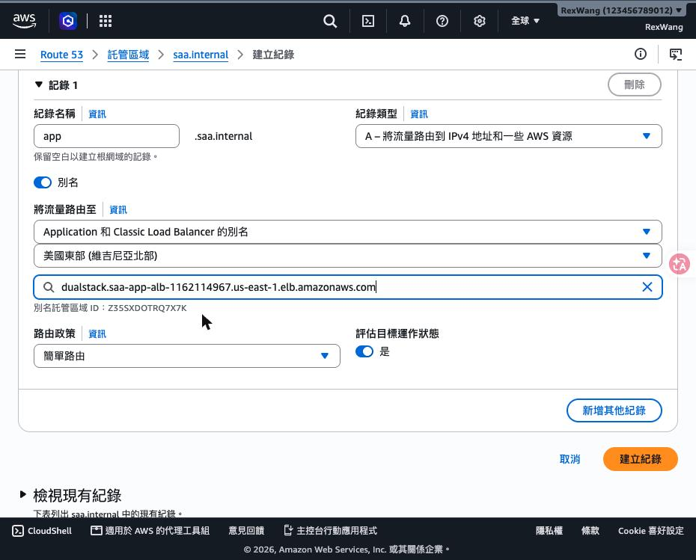
Lab 10｜Route 53 私有託管區域與 Alias
10
建立私有區域 saa.internal，關聯 saa-lab-vpc
app.saa.internal → Alias 到 ALB
評估目標運作狀態：是
從 EC2 內 getent + curl 驗證
考試重點 網域根只能用 Alias；主備切換用 Failover + Health Check

Slide 15
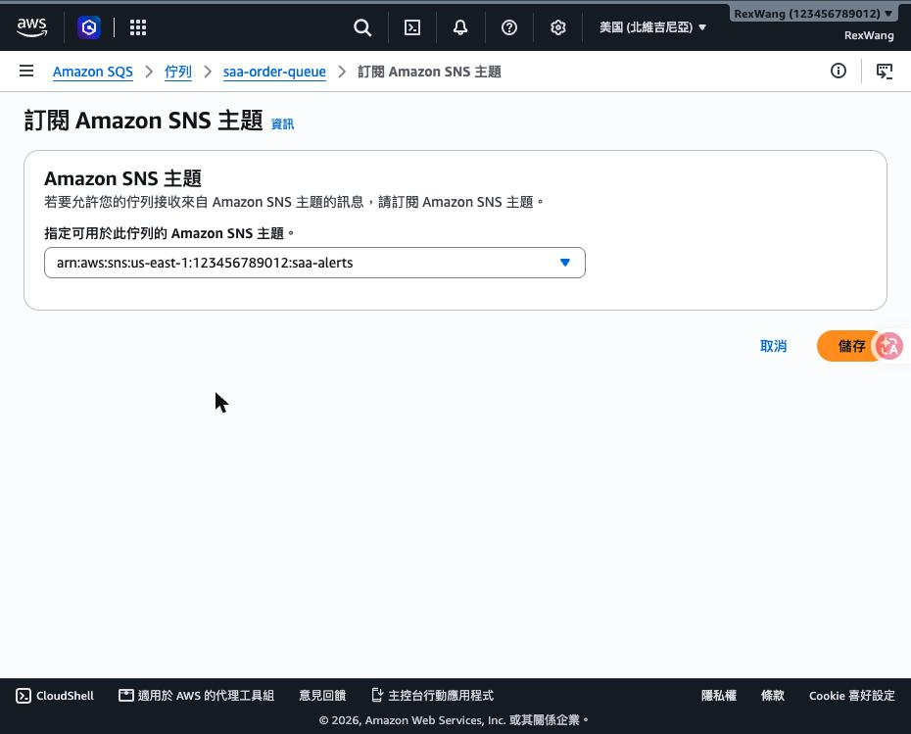
Lab 11｜SNS → SQS 扇出解耦
11
SQS 標準佇列 saa-order-queue
佇列頁面一鍵訂閱 SNS 主題
主控台自動加上 sqs:SendMessage 政策
publish → receive 驗證訊息送達
考試重點 嚴格順序不重複用 SQS FIFO；失敗訊息用 DLQ；減少空輪詢用 Long Polling

Slide 16
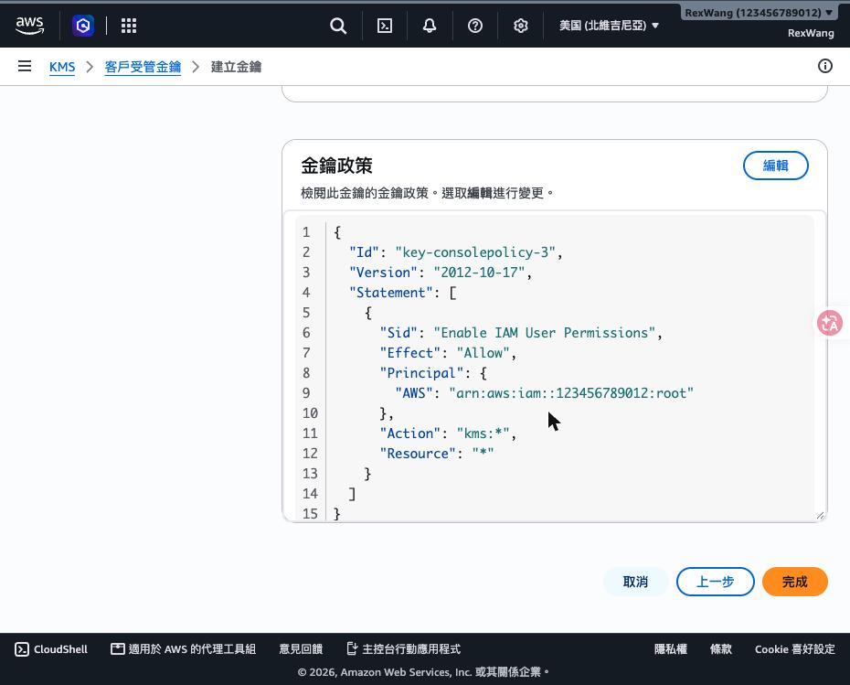
Lab 12｜KMS 加解密與 Secrets Manager
12
對稱金鑰 alias/saa-lab-key（加密和解密）
預設金鑰政策交給帳號 root + IAM 控管
encrypt / decrypt 示範資料
Secrets Manager 可見 RDS 託管密碼 rds!db-…
考試重點 KMS 單次加密 ≤ 4 KB，大檔用 Envelope Encryption；金鑰只能排程刪除（7–30 天）

Slide 17
實作踩到的坑，考試也愛考
現象 | 原因 | 解法
啟動精靈開了 SSH 0.0.0.0/0 | 預設建立 launch-wizard SG | 改選現有 SG
自建 VPC 的 EC2 沒有公有 IP | 子網路預設不自動指派 | 啟動時改為啟用
ALB 回 502、外部連不進 | ASG 精靈 ALB 沿用 App SG | set-security-groups 改 ALB SG
RDS 估算費用異常高 | 預設 io2 400 GiB | 改 gp3 20 GiB
RDS / CloudFront 刪不掉 | 刪除保護 / 分發仍啟用 | 先取消保護 / 先停用
版本控制 Bucket 刪不掉 | 殘留舊版本與刪除標記 | 刪除所有 Version 與 DeleteMarker

Slide 18
情境關鍵字速查
最少營運負擔 → Lambda · Fargate · DynamoDB · Aurora Serverless
可中斷、最便宜 → Spot Instances
解耦、削峰 → SQS
一對多通知 → SNS 扇出
全球靜態內容 → CloudFront
非 HTTP、固定 IP 加速 → Global Accelerator
私有存取 S3 → Gateway Endpoint
密碼自動輪替 → Secrets Manager
稽核 API 呼叫 → CloudTrail
Linux 共享檔案多 AZ → EFS

Slide 19
清除順序：依相依關係由外而內
1
2
3
4
CloudFront
停用→刪除
ASG → ALB
TG → LT
RDS
DynamoDB
Lambda · SNS
SQS · Alarm
5
6
7
8
Route 53
KMS 排程
S3 全版本
→ Bucket
NAT → EIP
SG → VPC
IAM 角色
使用者 · 群組
一鍵清除：./scripts/99-cleanup.sh 最容易忘記的費用：NAT Gateway、Elastic IP、RDS

Slide 20
動手做一次，比讀十次更記得住
README 完整步驟與截圖 · scripts 一鍵重建與清除 · 25 題模擬練習
github.com/ChunPingWang/aws-saa-preparation

